Slide 1

Getting Started
The Java Technology
The "Hello World!" Application

Slide 2
The Java Technology
Platform Independence
Object-Oriented Programming

Slide 3
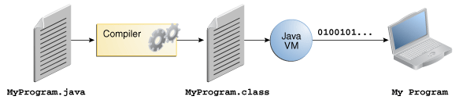

Slide 4
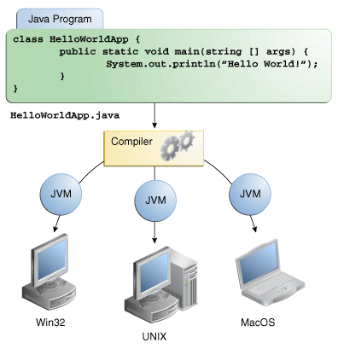

Slide 5
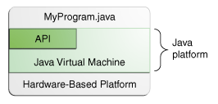
About the Java Technology
Java technology is a platform.

Slide 6
JDK- JRE-JVM ?
Java Development Kit (JDK)
Java SE Runtime Environment
Java Virtual Machine

Slide 7
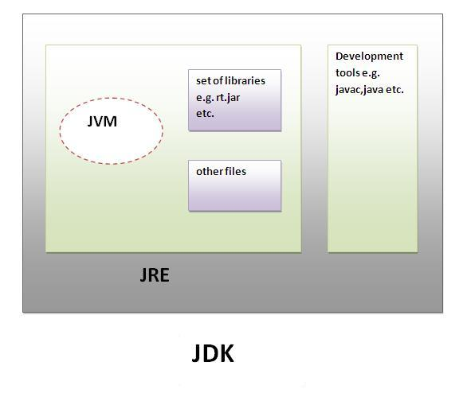

Slide 8
The "Hello World!" Application
Checklist
Creating Your First Application Continuing the Tutorial with the NetBeans IDE

Slide 9
Checklist
The Java SE Development Kit
Java SE Downloads Index
The NetBeans IDE
NetBeans IDE Downloads Index

Slide 10
Creating Your First Application
Create an IDE project
Add code to the generated source file
Compile the source file into a .class file
Run the program

Slide 11
class HelloWorldApp {
public static void main(String[] args) { System.out.println("Hello World!");
// Display the string.
}
}

Slide 12
Elements of a Java Program
Classes and Objects
Methods
Variables and Data Types
Execution Flow of a Program

Slide 13
Classes and Objects
HelloWorldApp helloWorldObject = new HelloWorldApp();

Slide 14
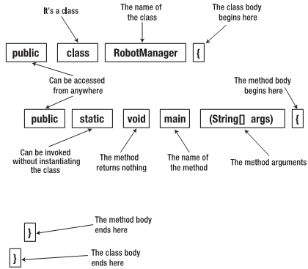
Methods

Slide 15
Variables and Data Types
<type> <name>;
<type> <name> = <value>;
Int myAge = 20;
Robot robot = new Robot();

Slide 16
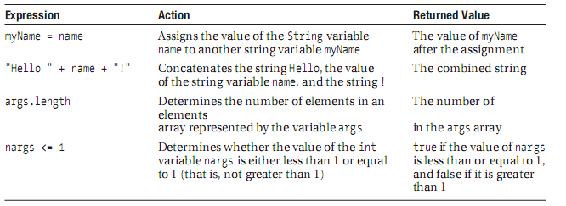
Execution Flow of a Program

Slide 17
Statements
Assignment expressions myName=name is an expression, while myName=name; is a statement.
Any use of ++ or – operators
++nargs is an expression, while ++nargs; is a statement.
Method calls:
robot.sayHelloTo(args[0]) is an expression,
while robot.sayHelloTo(args[0]); is a statement.
Object creation expressions
robot=new Robot() is an expression, while robot=new Robot(); is a statement.

Slide 18
Execution Flow Control
If, for, while, do while, switch case,…

Slide 19
Object-Oriented Programming
Encapsulation
Inheritance
Polymorphism

Slide 20
NetBeans IDE

Slide 21
Exercise
1. Viết chương trình Java chay trên window có chức năng như sau. In ra màn hình dòng chữ: “Mời nhập tên :”
Sau đó cho phép người dùng nhập tên của mình vào. Sau khi nhập tên xong chương trình xuống dòng và tiếp tục in ra dòng chữ: “Chao mung ” + tên vừa nhập + “ den voi chuong trinh Java dau tay cung Active Study”. Và kết thúc chương trình.
2. Dịch chương trình trên ra file .class và Chạy chương trình bằng file .bat trên window

Slide 22
Exercise
3. Viết chương trình Java nhập vào một số số nguyên và in số đó ra màn hình cho đến khi nhập vào số 0 thì dừng chương trình.
4. Viết chương trình Java nhập vào hai số nguyên và tính tổng, tích, hiệu và thương của hai số. Nếu số chia bằng không thì không tính thương của hai số.

